Slide 1
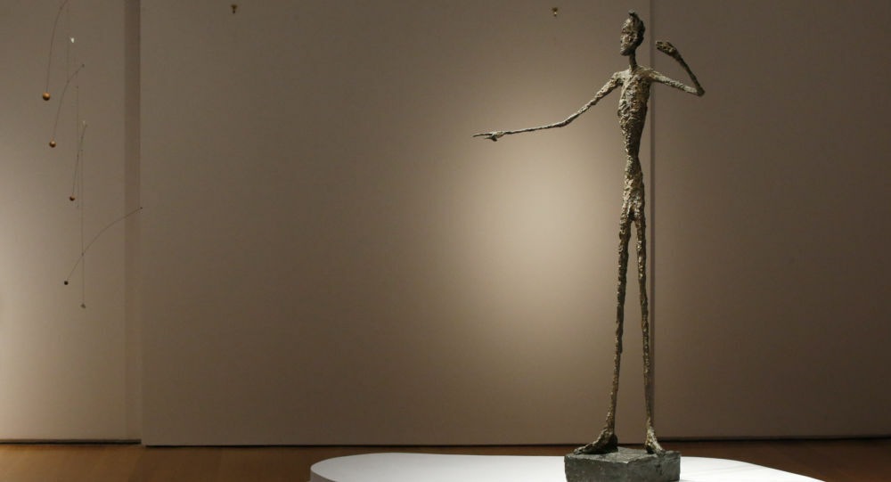

CHỦ ĐỀ: LỄ HỘI QUÊ HƯƠNG
BÀI 1: NHÂN VẬT 3D BẰNG DÂY THÉP

Slide 2

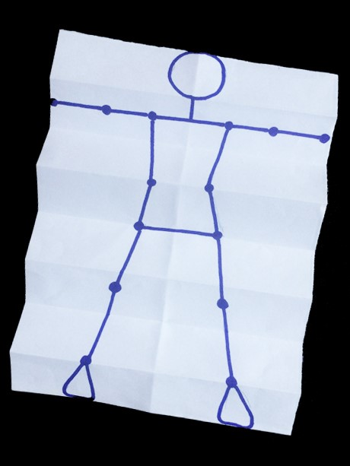
HOẠT ĐỘNG 1 : KHÁM PHÁ
Gấp giấy và vẽ hình người đơn giản.
- Gấp ½ tờ giấy A4 thành 8 phần.
- Vẽ hình đầu và thân người theo gợi ý dưới đây (xem hình SGK trang 32)

Slide 3
HOẠT ĐỘNG 2 : KIẾN TẠO KIẾN THỨC – KỸ NĂNG
Cách tạo nhân vật 3D từ dây thép.
Quan sát hình và chỉ ra cách tạo nhân vật 3D từ dây thép:
- 1. Cắt 1 đoạn dây thép dài khoảng 1,5m để làm khung xương cho nhân vật theo hình vẽ ở HĐ1.
- 2. Tạo hình đầu, cổ nhân vật từ khoảng giữa dây thép.
- 3. Từ cổ tạo vai, tay, thân, hông, chân và các khớp bằng cách xoắn dây thép tương ứng với các vị trí đánh dấu trên hình vẽ. Đoạn dây còn lại quấn tạo khối cho phần thân.
4. Tạo hình khối cho nhân vật bằng cách quấn giấy.
Nên quấn thêm dây thép cho phần khung thân của nhân vật.
Kết hợp dây thép và giấy có thể tạo được nhân vật 3D diễn tả được các hoạt động của nhân vật.

Slide 4
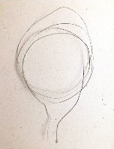
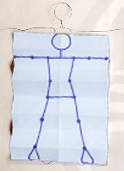
HOẠT ĐỘNG 2 : KIẾN TẠO KIẾN THỨC – KỸ NĂNG
Cách tạo nhân vật 3D từ dây thép.
- 1. Cắt 1 đoạn dây thép dài khoảng 1,5m để làm khung xương cho nhân vật theo hình vẽ ở HĐ1.
- 2. Tạo hình đầu, cổ nhân vật từ khoảng giữa dây thép.

Slide 5
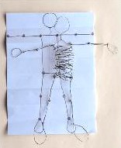
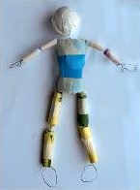
HOẠT ĐỘNG 2 : KIẾN TẠO KIẾN THỨC – KỸ NĂNG
Cách tạo nhân vật 3D từ dây thép.
- 3. Từ cổ tạo vai, tay, thân, hông, chân và các khớp bằng cách xoắn dây thép tương ứng với các vị trí đánh dấu trên hình vẽ. Đoạn dây còn lại quấn tạo khối cho phần thân.
- 4. Tạo hình khối cho nhân vật bằng cách quấn giấy.

Slide 6

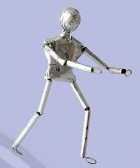
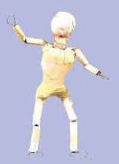
HOẠT ĐỘNG 3 : LUYỆN TẬP – SÁNG TẠO
Tạo nhân vật 3D yêu thích.
- Lựa chọn dây thép nhỏ có độ dẻo, dễ uốn, vặn.
- Tạo hình khối nhân vật theo ý thích (xem hình mẫu SGK trang 34).
Lưu ý: Hình dạng của nhân vật phụ thuộc vào lượng giấy quấn vào khung nhân vật.

Slide 7
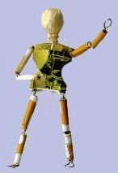
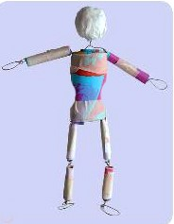
HOẠT ĐỘNG 4 : PHÂN TÍCH – ĐÁNH GIÁ
Trưng bày các sản phẩm và chia sẻ.
Nêu cảm nhận và phân tích:
- Nhân vật em yêu thích.
- Hình khối, tỉ lệ giữa các bộ phận cơ thể của nhân vật.
- Cách điều chỉnh để hình khối nhân vật hoàn thiện hơn.

Slide 8
HOẠT ĐỘNG 5 : VẬN DỤNG – PHÁT TRIỂN
Tìm hiểu các tác phẩm điêu khắc.
Quan sát 1 số tác phẩm của nhà điêu khắc Alberto Glacometti và cho biết:
- Điểm đặc trưng trong cách tạo hình của nhân vật của tác giả là gì?
- Nét biểu cảm được thể hiện qua bức tượng như thế nào (xem hình 1,2,3 SGK trang 35)

Slide 9
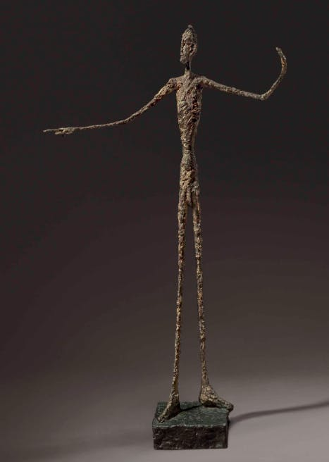
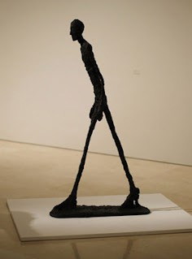
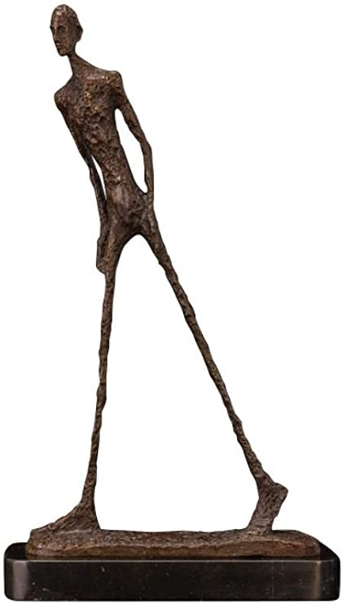
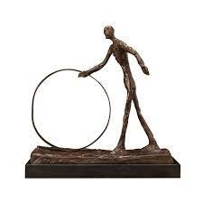
HOẠT ĐỘNG 5 : VẬN DỤNG – PHÁT TRIỂN
Tìm hiểu các tác phẩm điêu khắc.
Quan sát 1 số tác phẩm của nhà điêu khắc Alberto Glacometti

Slide 10
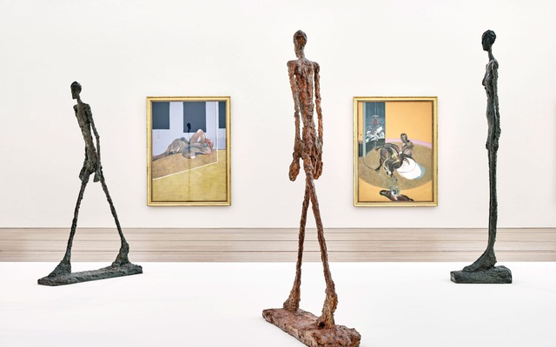
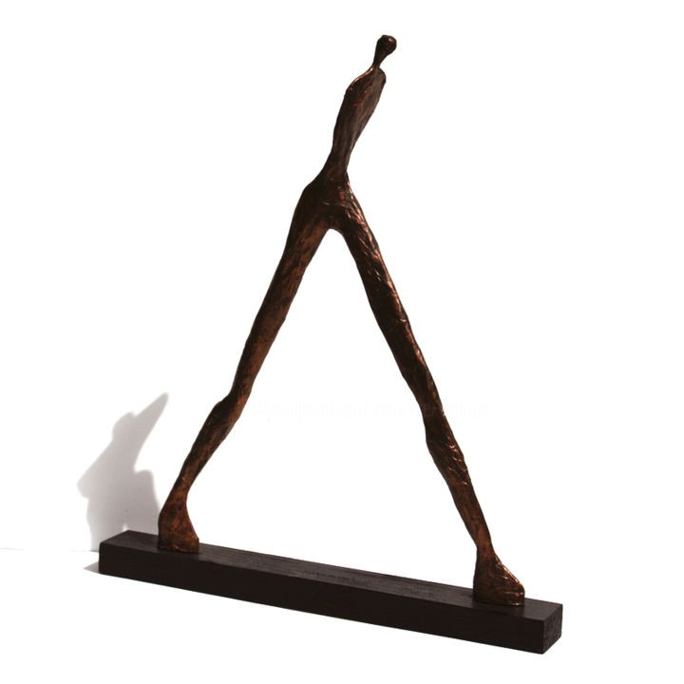
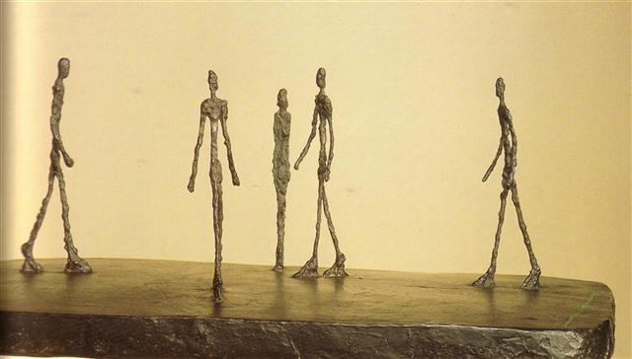
HOẠT ĐỘNG 5 : VẬN DỤNG – PHÁT TRIỂN
Tìm hiểu các tác phẩm điêu khắc.
Quan sát 1 số tác phẩm của nhà điêu khắc Alberto Glacometti

Slide 11
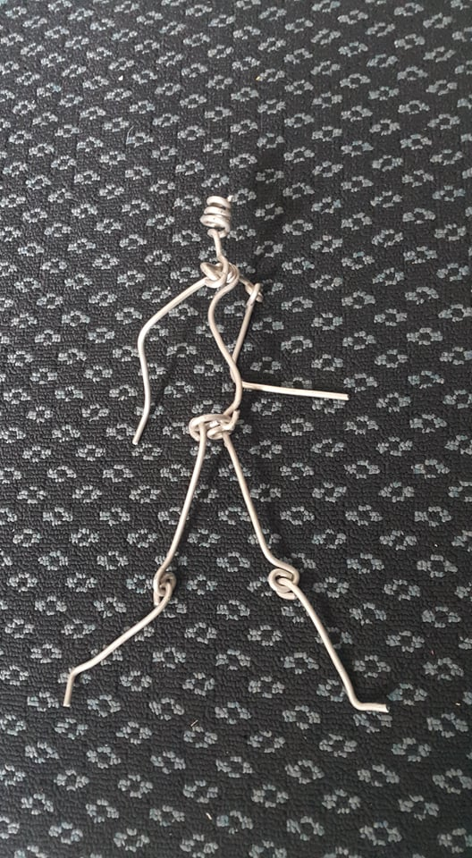
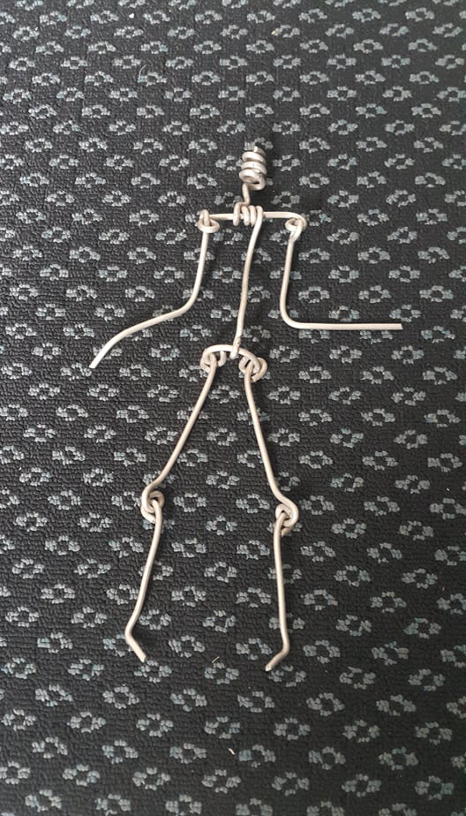
THỰC HÀNH
Học sinh thực hành
nhân vật 3D từ dây thép

Slide 12
GIÁO DỤC THỰC TẾ
  Học sinh có thể chỉ ra được kỹ thuật kết hợp dây thép và giấy để tạo hình nhân vật 3D.
  Tạo được hình dáng của nhân vật 3D bằng dây thép và giấy.
  Bước đầu nhận biết được tỉ lệ, sự cân đối của hình khối trong sản phẩm, tác phẩm mỹ thuật.

Slide 13
TIẾT HỌC ĐÃ KẾT THÚC
CHÀO TẠM BIỆT CÁC EM
VÀ HẸN GẶP LẠI

